Slide 1
網站應用整合開發
實作-帳號註冊、登入網頁前端防呆與提示

Slide 2
簡報大綱
HTML、CSS和JavaScript簡介
JavaScript
變數與資料型別
物件、陣列、函式
BOM、DOM
事件
使用JavaScript實作註冊、登入資料檢查機制
使用彈跳視窗函式庫sweetalert2

Slide 3
HTML、CSS和JavaScript職責
HTML 是一種標記語言，我們使用它組織網頁裡的內容並給予定義， 例如：定義段落、標題、資料表格，或是在頁面嵌入圖片和影片。
CSS 是一種樣式規則的語言，用來幫我們的 HTML 內容上套用樣式，例如：設置背景顏色、字型，或讓內容以多欄的方式呈現。
JavaScript 是一種腳本語言，它使你能夠動態的更新內容、控制多媒體、動畫等。

Slide 4
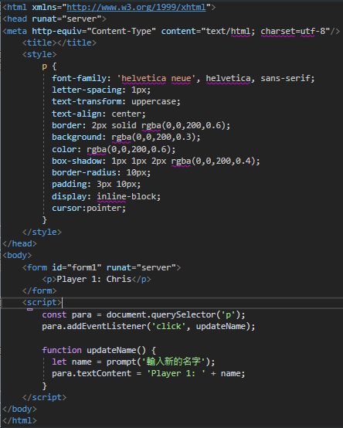
HTML、CSS和JS建構範例
Notes:
https://developer.mozilla.org/zh-TW/docs/Learn/JavaScript/First_steps/What_is_JavaScript

Slide 5
變數與資料型別
變數宣告（Declarations）
var ：宣告一個可隨意更改其內容的變數
let ：宣告一個可隨意更改其內容的區塊區域變數
const ：宣告一個只可讀取的不可變常數
Notes:
https://developer.mozilla.org/zh-TW/docs/Web/JavaScript/Reference/Statements/let
https://developer.mozilla.org/en-US/docs/Web/JavaScript/Reference/Statements/const

Slide 6
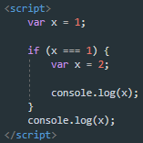
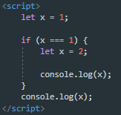
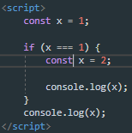
變數與資料型別

Slide 7
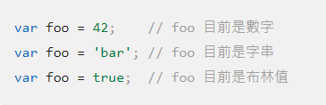
JavaScript弱型別特性
JavaScript 是弱型別，也能說是動態的程式語言。這代表你不必特別宣告變數的型別。程式在運作時，型別會自動轉換。這也代表你可以以不同的型別使用同一個變數。

Slide 8
弱型別 vs 強型別
強型別指的是「程式所定義的變數型別等於變數在執行時期的型別」，也就是說，這類語言的變數在被宣告的時候，必須指定一種資料型別給它，如果對這個變數做了錯誤型別的運算時，就會出現錯誤，也可以利用編譯器提前做型別檢查，就可以減少在執行時期 (Runtime) 發生的錯誤。
弱型別語言則正好相反，雖然取得了語法簡潔的優點，但要注意型態轉換時產生非預期的問題
Notes:
https://ithelp.ithome.com.tw/articles/10190873

Slide 9
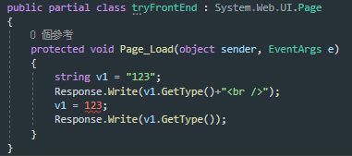

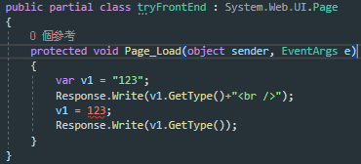
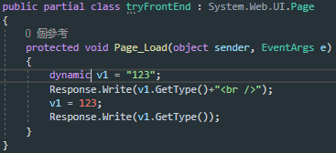
強型別 vs 弱型別
C# vs JS

Slide 10
JavaScript資料型別
基本型別 (Primitives) 與物件型別 (Object)
基本型別：
string、number、boolean、null、undefined、 symbol (ES6)
物件型別：非基本型別即為物件型別
陣列、物件、函式等

Slide 11
Primitives vs Object 存值的方式
Primitives
let A = ‘123’;
let B = a;
A變數
8號位
A變數
‘123’
‘123’
8號位
B變數
A變數
B變數
‘123’
‘123’
8號位
9號位

Slide 12
Primitives vs Object 存值的方式
Object
let A = {};
let B = a;
A變數
10號位
A變數
10號位
{}
B變數
A變數
B變數
10號位
10號位

Slide 13
Primitives vs Object 比較的方式
Primitives
let A = ‘123’;
let B = A;
A===B; -->true
let C = ‘123’;
A===C; -->true
A變數
B變數
A變數
C變數
‘123’
‘123’
‘123’
‘123’
‘123’
===
‘123’
‘123’
===
‘123’

Slide 14
Primitives vs Object 比較的方式
Object
let A = {};
let B = A;
A===B; -->true
let C = {};
A===C; -->false
A變數
B變數
A變數
C變數
10號位
10號位
10號位
11號位
10號位
===
10號位
10號位
===
11號位

Slide 15
BOM、DOM
BOM (Browser Object Model，瀏覽器物件模型)，是瀏覽器所有功能的核心，與網頁的內容無關。
DOM (Document Object Model，文件物件模型)，是一個將 HTML 文件以樹狀的結構來表示的模型，而組合起來的樹狀圖，我們稱之為「DOM Tree」。

Slide 16
BOM、DOM
BOM
window
frames
history
location
navigator
screen
document
title
head
…
html
div
body
…
DOM

Slide 17
選取DOM
getElement
document.getElementBy**
document.getElementsBy**
querySelector
document.querySelector
document.querySelectorAll

Slide 18
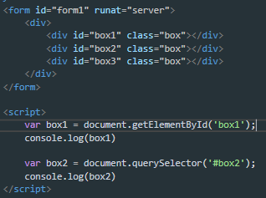
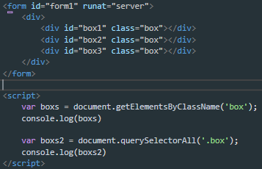
選取DOM

Slide 19
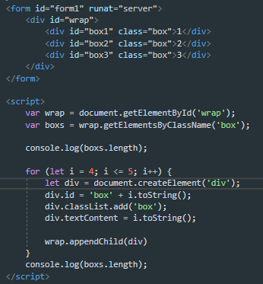
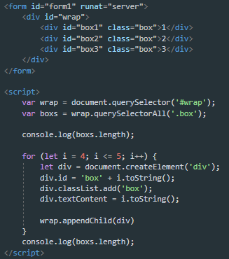
getElement與querySelector系列差異
getElement:動態
querySelector:靜態

Slide 20

Function(函式)
指的是將一或多段程式封裝起來，可以重複使用，也方便維護。

Slide 21
JS事件的註冊綁定
on-event處理器
addEventListener

Slide 22
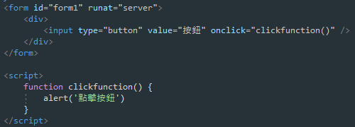
JS事件的註冊綁定_on-event處理器

Slide 23
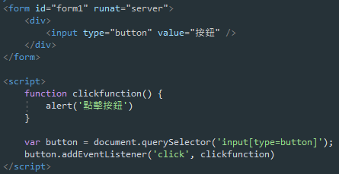
JS事件的註冊綁定_addEventListener

Slide 24
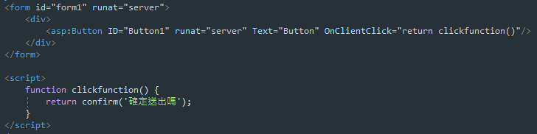
ASP.NET Button控制項綁定JS事件

Slide 25
實作-帳號註冊、登入網頁前端防呆與提示
觸發送出按鈕點擊事件(綁定function)
選取要檢查的元素物件
取出元素物件資料進行檢查
回傳比對結果

Slide 26
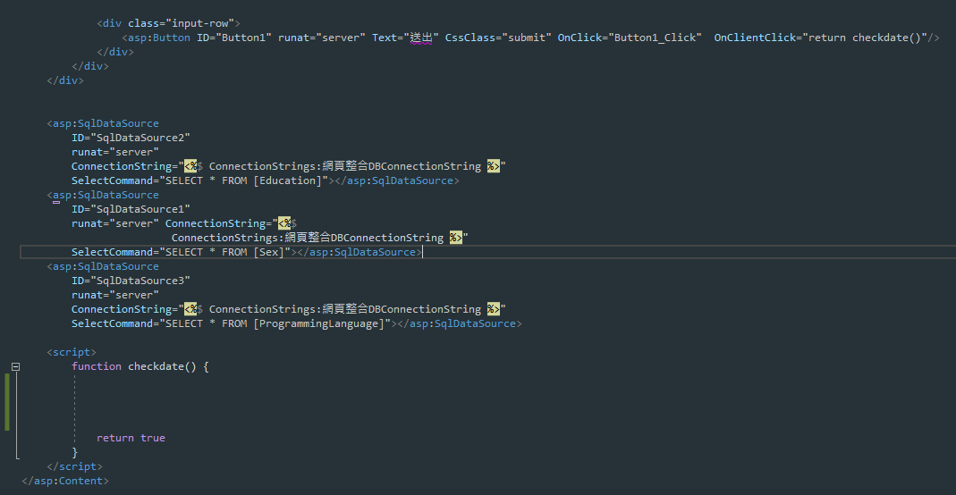
觸發送出按鈕點擊事件

Slide 27
選取要檢查的元素物件
帳號
帳號必須英文或數字且6~20字元
姓名
姓名字數要在3~20字
Email
email格式、 email字數要在20字元以內
密碼
密碼必須至少1個數字、一個小寫英文字、一個大些英文字及長度要在8~30個字元、密碼與重新輸入密碼不一致

Slide 28
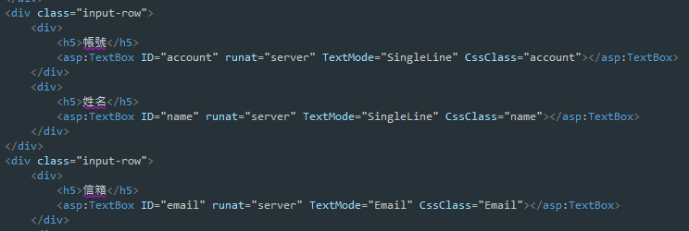
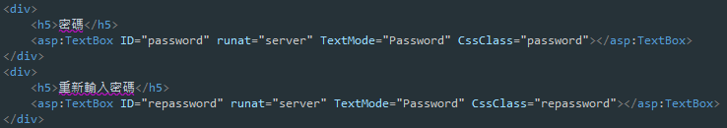
選取要檢查的元素物件

Slide 29
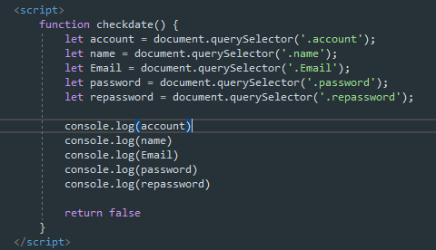
選取要檢查的元素物件

Slide 30
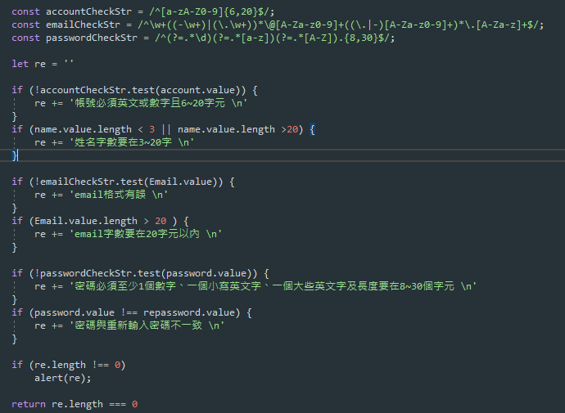
取出元素物件資料進行檢查

Slide 31
回傳比對結果

Slide 32
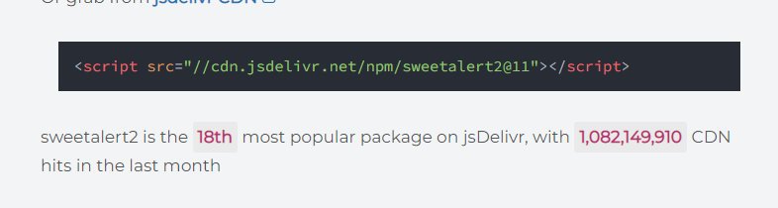
Sweetalert2 彈跳視窗函式庫
引入

Slide 33
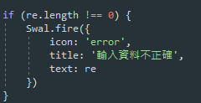
Sweetalert2 彈跳視窗函式庫
使用

